Slide 1
TEI
TEI un estándar de marcado basado en el lenguaje XML, o extensible markup language, desarrollado y mantenido por un consorcio internacional llamado Text Encoding Initiative. Este lenguaje de marcado nos permitirá estructurar tanto en lo formal como lo semántico los textos con los que deseamos trabajar de tal forma que estos puedan ser procesados y “entendidos” por sistemas informáticos, tanto para su presentación en ediciones digitales como para operaciones de lectura distante.

Slide 2
El sitio TEI by Example, dedicado a la difusión y la enseñanza de la Text Encoding Initiative, nos ofrece la siguiente explicación sobre rol del marcado de textos con TEI:
“Las computadoras solo pueden manejar datos explícitos. La función del marcado es representar material textual en forma digital a través del acto explicativo de la codificación del texto. El marcado descriptivo revela lo que el codificador piensa que son aspectos implícitos u ocultos de un texto y, por lo tanto, es un medio interpretativo que a menudo documenta la investigación académica junto a la información estructural sobre el texto. Para que esta investigación sea intercambiable, analizable, reutilizable y conservable, los textos en el campo de las humanidades deben codificarse de acuerdo con un estándar que defina un vocabulario, gramática y sintaxis comunes, dejando la implementación del estándar al codificador. Como resultado de los esfuerzos comunes de un grupo de humanistas digitales, surge la Text Encoding Initiative que propone un estándar de este tipo en sus Guías Directrices. Estas pautas son totalmente adaptables y personalizables a los proyecto específicos de cada investigador, al tiempo que mejoran la compatibilidad con otros proyectos que utilizan este estándar” (Traducción de Gabriel Calarco: https://teibyexample.org/tutorials/TBED00v00.htm#summary).

Slide 3
Uso de TEI en proyectos de Humanidades Digitales:
Ediciones digitales
Comparación de versiones
Visualizaciones
Análisis de redes

Slide 4
Un buen ejemplo de lenguaje de presentación es HTML, que se ocupa de presentar los contenidos en los navegadores web; por el contrario, el lenguaje XML que utiliza TEI es descriptivo, pues se centra en el contenido semántico. Para comprender esta diferencia, imaginemos que queremos marcar el título principal de una obra: HTML lo marcaría de esta manera: <h1> <b>Título</b>, donde <b> está por “bold” o negrita; mientras que XML lo marcaría con otra etiqueta que indicara lo que es, no cómo debe aparecer: <title type="principal”>Título</title>.

Slide 5
El lenguaje XML-TEI, al centrarse en el contenido semántico y no en su presentación, no señala si una palabra irá o no en negrita, sino la naturaleza de ese elemento, en este caso un “título”. De esta manera, el contenido nunca está limitado a la perspectiva de un único editor, ni a un tipo determinado de uso, el texto existe y la presentación que se obtenga al final es independiente de este. Además, un documento XML puede ser transformado con facilidad a múltiples formatos, como doc, epub, html, pdf, etc. pero no siempre al revés. En definitiva, el hecho de separar en un texto la forma o su presentación de su contenido facilita la reutilización de un documento pues no contiene todavía los corsés del formato, de manera que su difusión y reciclaje es mucho más flexible.

Slide 6
<?xml version="1.0" encoding="UTF-8"?>
<?xml-model href="https://vault.tei-c.org/P5/current/xml/tei/custom/schema/relaxng/tei_simplePrint.rng" type="application/xml" schematypens="http://relaxng.org/ns/structure/1.0"?>
<TEI xmlns="http://www.tei-c.org/ns/1.0">
<teiHeader>
<fileDesc>
<titleStmt>
<title>My TEI Document</title>
</titleStmt>
<publicationStmt>
<p>Publication Information</p>
</publicationStmt>
<sourceDesc>
<p>Information about the source</p>
</sourceDesc>
</fileDesc>
</teiHeader>
<text>
<body>
<div>
<head>Example</head>
<p>An example Simple TEI document</p>
</div>
</body>
</text>
</TEI>
Estructura básica de TEI
Declaración XML
Conexión con el esquema (TEI SimplePrint)
Elemento raíz TEI (contiene todos los demás elementos)
<teiHeader>: metadatos
<text>: contenido textual

Slide 7
<?xml version="1.0" encoding="UTF-8"?>
<?xml-model href="https://vault.tei-c.org/P5/current/xml/tei/custom/schema/relaxng/tei_simplePrint.rng" type="application/xml" schematypens="http://relaxng.org/ns/structure/1.0"?>
<TEI xmlns="http://www.tei-c.org/ns/1.0">
<teiHeader>
<fileDesc>
<titleStmt>
<title>My TEI Document</title>
</titleStmt>
<publicationStmt>
<p>Publication Information</p>
</publicationStmt>
<sourceDesc>
<p>Information about the source</p>
</sourceDesc>
</fileDesc>
</teiHeader>
<text>
<body>
<div>
<head>Example</head>
<p>An example Simple TEI document</p>
</div>
</body>
</text>
</TEI>
Estructura básica de TEI
Declaración XML
Conexión con el esquema (TEI SimplePrint)
Elemento raíz TEI (contiene todos los demás elementos)
<teiHeader>: metadatos
<text>: contenido textual

Slide 8
<?xml version="1.0" encoding="UTF-8"?>
<?xml-model href="https://vault.tei-c.org/P5/current/xml/tei/custom/schema/relaxng/tei_simplePrint.rng" type="application/xml" schematypens="http://relaxng.org/ns/structure/1.0"?>
<TEI xmlns="http://www.tei-c.org/ns/1.0">
<teiHeader>
<fileDesc>
<titleStmt>
<title>My TEI Document</title>
</titleStmt>
<publicationStmt>
<p>Publication Information</p>
</publicationStmt>
<sourceDesc>
<p>Information about the source</p>
</sourceDesc>
</fileDesc>
</teiHeader>
<text>
<body>
<div>
<head>Example</head>
<p>An example Simple TEI document</p>
</div>
</body>
</text>
</TEI>
Estructura básica de TEI
Declaración XML
Conexión con el esquema (TEI SimplePrint)
Elemento raíz TEI (contiene todos los demás elementos)
<teiHeader>: metadatos
<text>: contenido textual

Slide 9
<?xml version="1.0" encoding="UTF-8"?>
<?xml-model href="https://vault.tei-c.org/P5/current/xml/tei/custom/schema/relaxng/tei_simplePrint.rng" type="application/xml" schematypens="http://relaxng.org/ns/structure/1.0"?>
<TEI xmlns="http://www.tei-c.org/ns/1.0">
<teiHeader>
<fileDesc>
<titleStmt>
<title>My TEI Document</title>
</titleStmt>
<publicationStmt>
<p>Publication Information</p>
</publicationStmt>
<sourceDesc>
<p>Information about the source</p>
</sourceDesc>
</fileDesc>
</teiHeader>
<text>
<body>
<div>
<head>Example</head>
<p>An example Simple TEI document</p>
</div>
</body>
</text>
</TEI>
Estructura básica de TEI
Declaración XML
Conexión con el esquema (TEI SimplePrint)
Elemento raíz TEI (contiene todos los demás elementos)
<teiHeader>: metadatos
<text>: contenido textual

Slide 10
<?xml version="1.0" encoding="UTF-8"?>
<?xml-model href="https://vault.tei-c.org/P5/current/xml/tei/custom/schema/relaxng/tei_simplePrint.rng" type="application/xml" schematypens="http://relaxng.org/ns/structure/1.0"?>
<TEI xmlns="http://www.tei-c.org/ns/1.0">
<teiHeader>
<fileDesc>
<titleStmt>
<title>My TEI Document</title>
</titleStmt>
<publicationStmt>
<p>Publication Information</p>
</publicationStmt>
<sourceDesc>
<p>Information about the source</p>
</sourceDesc>
</fileDesc>
</teiHeader>
<text>
<body>
<div>
<head>Example</head>
<p>An example Simple TEI document</p>
</div>
</body>
</text>
</TEI>
Estructura básica de TEI
Declaración XML
Conexión con el esquema (TEI SimplePrint)
Elemento raíz TEI (contiene todos los demás elementos)
<teiHeader>: metadatos
<text>: contenido textual

Slide 11
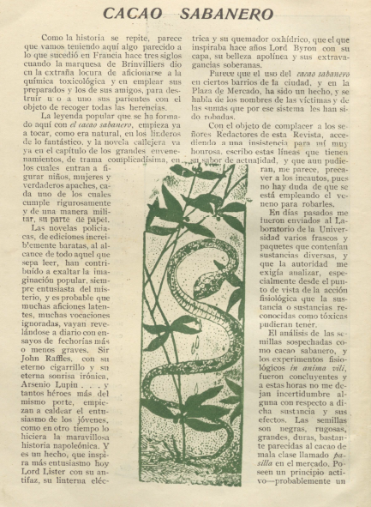
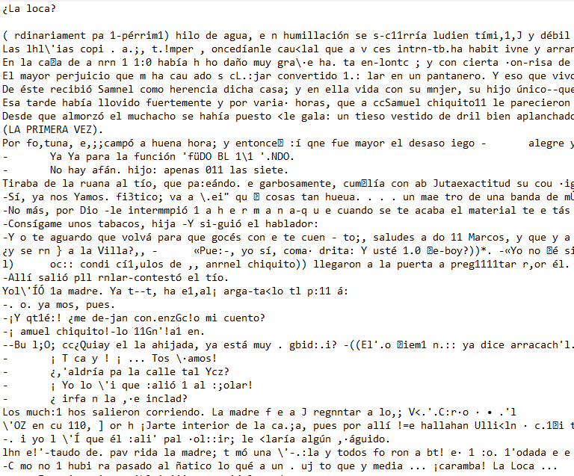
TEXTO FUENTE – Edición digitalizada
TEXTO PLANO – Fuente de información textual

Slide 12
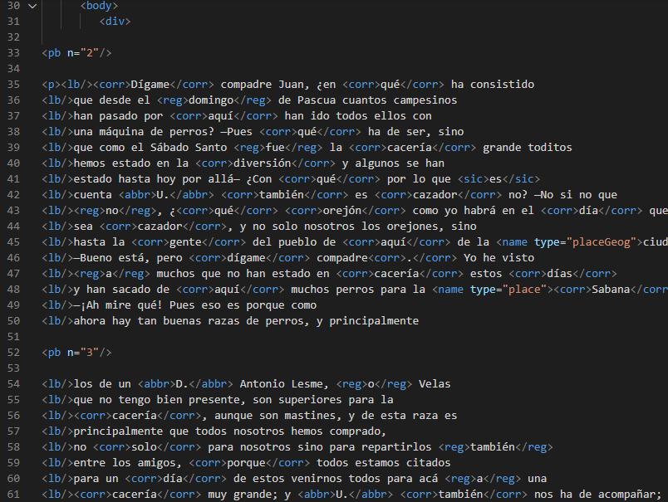
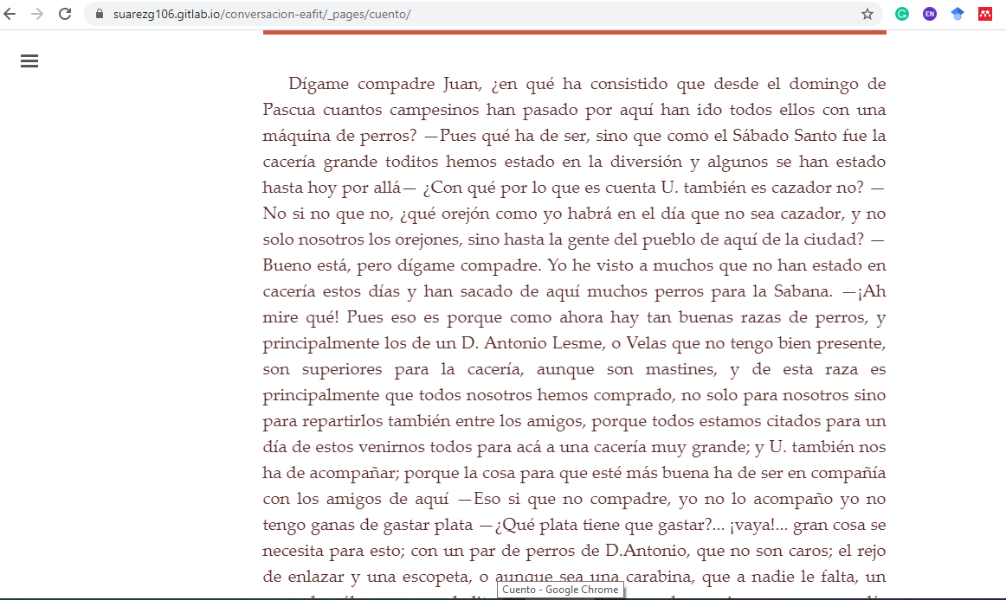
MARCACIÓN DIGITAL XML-TEI – Estructura formal y semántica del texto
EDICIÓN DIGITAL – Página HTML

Slide 13
Estructura etiqueta
Atributos
<name type="country">Perú</name>
Elementos
Elementos
Valor del atributo

Slide 14
TEI XML rules
El XML debe estar “bien formado”
Los elementos deben seguir una jerarquía
(Deben estar anidados)
✓ <p>Hello, I’m <name type="person">Cristian</name></p>
✘ <p>Hello, I’m <name type="person">Cristian</p></name>

Slide 15
TEI XML rules
El XML debe ser un TEI “válido”
válido respecto de un esquema, como ser TEI
sólo se permiten elementos y atributos definidos en el esquema
los elementos deben anidarse de acuerdo al esquema
La extensión de VS Code nos ayuda a respetar estas reglas.

Slide 16
Encoding your edition with TEI SimplePrint
https://tei-c.org/release/doc/tei-p5-exemplars/html/tei_simplePrint.doc.html#h25
Cualquier tipo de encabezado, como ser un título de sección.
No es necesario enumerar los encabezados (a diferencia de HTML)
Se puede usar @type para indicar el tipo de encabezado - ¡ser consistente!
<head>

Slide 17
Encoding your edition with TEI SimplePrint
https://tei-c.org/release/doc/tei-p5-exemplars/html/tei_simplePrint.doc.html#divs
División, bloque de texto u otro contenido
“El atributo type dentro del elemento div puede usarse para categorizar una división textual y así poder distinguirla. Algunos valores típicos pueden ser libro, capítulo, sección, parte, poema, canción, etc. TEI simplePrint no restringe los valores que se pueden usar aquí.”
¡Ser consistentes!
<div>

Slide 18
Encoding your edition with TEI SimplePrint
https://tei-c.org/release/doc/tei-p5-exemplars/html/tei_simplePrint.doc.html#h25
<p>
<lb/>
<pb n="1">
Párrafo
(salto de línea) marca el comienzo de una nueva línea
(cambio de página) marca la frontera entre una página de un texto y la siguiente en un sistema de referencia estándar

Slide 19
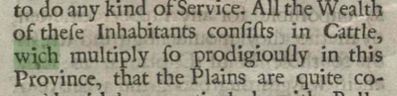
Encoding Editorial Interventions
https://tei-c.org/release/doc/tei-p5-exemplars/html/tei_simplePrint.doc.html#Simple-edit1
Corrección
<corr>
(corrección) contiene la forma correcta de un pasaje aparentemente erróneo en el texto de copia.
<sic>
contiene texto reproducido aparentemente incorrecto o inexacto.

Slide 20
Encoding Editorial Interventions
https://tei-c.org/release/doc/tei-p5-exemplars/html/tei_simplePrint.doc.html#Simple-edit1
Cattle, <corr>which</corr> multiply
OR
Cattle, <sic>wich</sic> multiply

Slide 21
Encoding Editorial Interventions
https://tei-c.org/release/doc/tei-p5-exemplars/html/tei_simplePrint.doc.html#Simple-edit1
¿Por qué no ambos?
<choice>
(corrección) contiene la forma correcta de un pasaje aparentemente erróneo en el texto de copia.
Cattle,
<choice>
<corr>which</corr>
<sic>wich</sic>
</choice>
multiply

Slide 22

Encoding Editorial Interventions
https://tei-c.org/release/doc/tei-p5-exemplars/html/tei_simplePrint.doc.html#Simple-edit1
Normalización
<orig>
(forma original) contiene una lectura que se marca como fiel al original.
<reg>
(regularización) contiene una lectura que ha sido regularizada o normalizada en algún sentido.

Slide 23
Encoding Editorial Interventions
https://tei-c.org/release/doc/tei-p5-exemplars/html/tei_simplePrint.doc.html#Simple-edit1
llamado <orig>Riochuelo</orig> que
llamado
<choice>
<orig>Riochuelo</orig>
<reg>Riachuelo</reg>
</choice>
que
OR
OR
llamado <reg>Riachuelo</reg> que

Slide 24

Encoding Editorial Interventions
https://tei-c.org/release/doc/tei-p5-exemplars/html/tei_simplePrint.doc.html#Simple-edit2
Abreviaturas y expansiones
<abbr>
(abreviatura) contiene una abreviatura de cualquier clase.
<expan>
(expansión) contiene la expansión de una abreviatura.

Slide 25
Encoding Editorial Interventions
https://tei-c.org/release/doc/tei-p5-exemplars/html/tei_simplePrint.doc.html#Simple-edit1
1 <abbr>s.</abbr> 6 <abbr>d.</abbr>
1 <choice>
<abbr>s.</abbr>
<expan>shilling</expan>
</choice>
6 <choice>
<abbr>d.</abbr>
<expan>pence</expan>
</choice>
OR
OR
1 <expan>shilling</expan>
6 <expan>pence</expan>

Slide 26

Foreign Words or Expressions
https://tei-c.org/release/doc/tei-p5-exemplars/html/tei_simplePrint.doc.html#z636
@xml:lang
Atributo a usar en cualquier elemento
<foreign>
(extranjero) identifica una palabra o frase perteneciente a otra lengua distinta de la del resto del texto en que se incluye

Slide 27
Etiquetas para nuestro proyecto de Edición Digital
Para nombres de países: <name type="country">Perú</name>
Para marcar lugares o espacios específicos: <name type="place">riacho</name>
Para nombrar títulos o cargos de personas: <name type=“role">Obispo</name>
Para marcar las separaciones del texto: <milestone unit=“XX”/>
Para nombrar nombres propios: <name type="person">Juliana</name>
Para cursiva: <hi rend="cursiva">livers</hi>
Para una palabra en otros idiomas: <foreign xml:lang="fr">livers</foreign>

Slide 28
